Slide 1

TÆT PÅ DIG
TÆT PÅ JOB

Slide 2
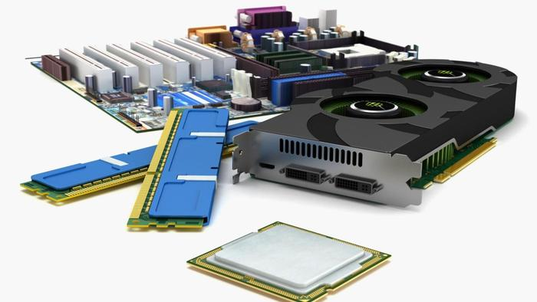
HARDWARE
Notes:
N.B: Slet eller dupliker slides hvis der skal bruges flere eller færre end skabelonen har.

Slide 3
DEFINITION
De fysiske komponenter i en computer
Processor (CPU)
Hukommelse (RAM)
Permanent lager (SSD, HDD,…)
Input/Output (Skærm, Keyboard,…)
Også mere eksotiske enheder (3D-print,…)

Slide 4
METAL, DER TÆNKER…
I sidste ende er en computer bare en klump metal, der kan tænke…
Mere korrekt; kan regne…
Strøm + metal
Simplest mulige anvendelse af strøm er tændt/slukket
Ved hjælp af en transistor kan dette benyttes til beregning

Slide 5
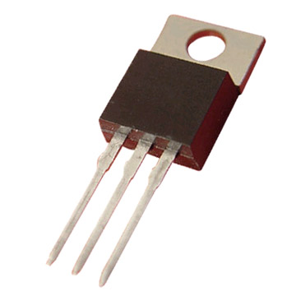
Transistor
Simpel – men ekstremt nyttig – elektronisk komponent
To ledninger ind, en ledning ud
Kan ”beregne” en meget simpel funktion

Slide 6
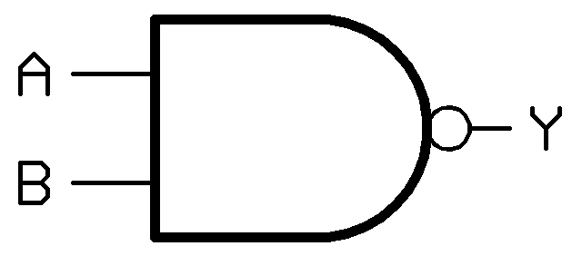
A | B | Y
Slukket | Slukket | Tændt
Slukket | Tændt | Tændt
Tændt | Slukket | Tændt
Tændt | Tændt | Slukket

Slide 7
LOGISK FUNKTION
Denne ”beregning” er et eksempel på en logisk funktion
En logisk funktion
Tager en eller flere værdier som input
Giver en eller flere værdier som output
Disse ”værdier” kan kun være sand eller falsk
Sand = Tændt
Falsk = Slukket

Slide 8
A | B | Y
Falsk | Falsk | Sand
Falsk | Sand | Sand
Sand | Falsk | Sand
Sand | Sand | Falsk

Slide 9
A | B | Y
0 | 0 | 1
0 | 1 | 1
1 | 0 | 1
1 | 1 | 0

Slide 10


Slide 11
BINÆRE TAL
En computer regner i det binære talsystem (base-2)
Mennesker regner (som regel) i det decimale talsystem (base-10)
110 betyder i base-10:
(1 x 100) + (1 x 10) + (0 x 1) = 110 (base-10)
(1 x 10²) + (1 x 10¹) + (0 x 10⁰) = 110 (base-10)
110 betyder i base-2:
(1 x 4) + (1 x 2) + (0 x 1) = 6 (base-10)
(1 x 2²) + (1 x 2¹) + (0 x 2⁰) = 6 (base-10)

Slide 12
BINÆRE TAL
Lidt mystisk…men alle regneregler virker på samme måde som for base-10
Base-10: 5 + 7 = 12
Base-2: 101 + 111 = 1100
Man kan også regne med mente
0 + 0 = 0
0 + 1 = 1
1 + 0 = 1
1 + 1 = 0, og 1 i mente

Slide 13
A | B | Mente ind | Y | Mente ud
0 | 0 | 0 | 0 | 0
0 | 1 | 0 | 1 | 0
1 | 0 | 0 | 1 | 0
1 | 1 | 0 | 0 | 1
0 | 0 | 1 | 1 | 0
0 | 1 | 1 | 0 | 1
1 | 0 | 1 | 0 | 1
1 | 1 | 1 | 1 | 1

Slide 14
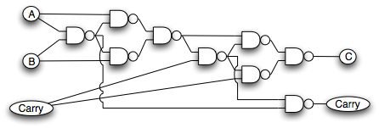

Slide 15
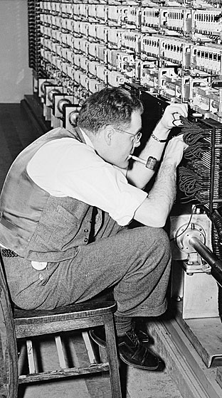
BYGGESTEN
Nu kan vi få metal og strøm til at regne for os!
Øvrige regnearter kan også konstrueres ved hjælp af få transistorer
Så er vi i gang!

Slide 16
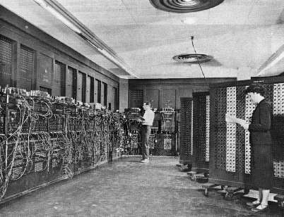
ENIAC
Ca. 1945 (WW 2)
30 tons
Ca. 18.000 transistorer (radiorør)
Beregning af projektilbaner
Andre computere rundt om
England: Kodebrydning

Slide 17
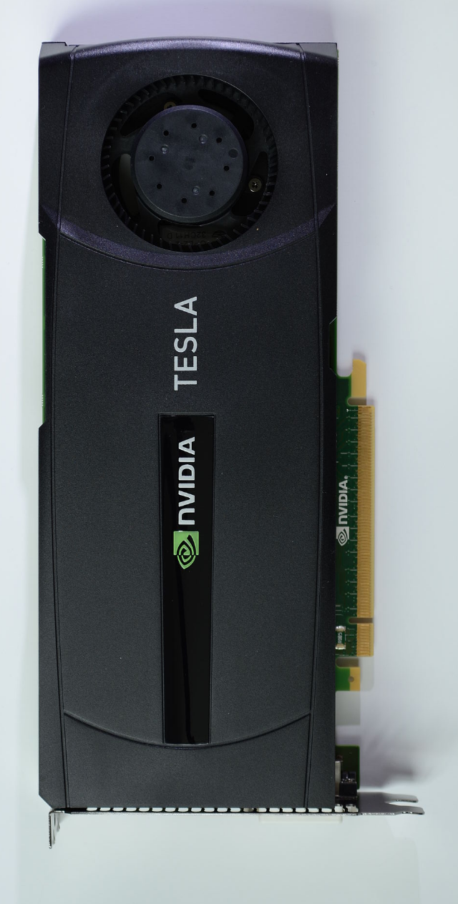
NU
Bruger ikke længere enkelte transistorer – i stedet bruges integrerede kredsløb (chips)
State-of-the-art (2017): omkring 10.000.000,000 transistorer på få cm²

Slide 18
DATAMÆNGDER
Datamængder måles typisk i bytes. En byte er 8 bits (bit er enten 0 eller 1).
For en computer er alt data binært (0/1). Det kræver software at fortolke data som noget andet.
Tekst
Billede
Lyd
Video

Slide 19
DATAMÆNGDER
 | Tekst | Musik (streaming) | Video (streaming)
Kilo-byte (kilo: 10³) | Side | < sekund | << sekund
Mega-byte (Mega: 10⁶) | Roman | Minut | Sekund
Giga-byte (giga: 10⁹) | Stor reol | Dag | Kvarter
Tera-byte (tera: 10¹²) | Stort bibliotek | År | Uge

Slide 20
HASTIGHED
Beregning forudsætter at alle transistorer arbejder ”i takt”
Hvor mange ”taktslag” pr. sekund kan der udføres?
ENIAC: ca. 10.000 (10 kHz)
Moderne PC: ca. 3.000.000.000 (3 GHz)
Lys/strøm bevæger sig 10 cm pr. taktslag
Varmeudvikling stiger med hastigheden…
Køling af processorer stor udfordring

Slide 21
ARKITEKTUR
CPU
RAM
Lager

Slide 22
CPU
CPU – Central Processing Unit
Der hvor selve regnearbejdet udføres
Typisk en enkelt, fysisk chip
CPU udfører beregning på bit-niveau
Bitstrømme hentes fra RAM

Slide 23
RAM
RAM – Random Access Memory
Dansk: primær hukommelse
Beregning:
Hent data fra RAM til CPU
Beregn
Skriv data til RAM
RAM er passiv, ingen beregning her
RAM er midlertidig; når strømmen forsvinder, forsvinder data i RAM også
Typisk mængde RAM i PC: 4-16 GB

Slide 24
Lager (sekundær hukommelse)
Kan have flere former, men de er alle
Passive
Permanente (data forsvinder ikke)
Ved f.eks. start af et program læses der fra lager ind i RAM.
Magnetisk
Den ”klassiske” harddisk, floppy… (r.i.p.)
Optisk
CD, DVD, Blu-Ray
Solid State
SSD, USB-nøgle, SD-kort,…

Slide 25
RAM vs Lager
Hvorfor kan CPU’en ikke bare læse/skrive direkte fra/til lageret?
I princippet muligt, men for langsomt…
Generelt: Jo hurtigere lager, jo dyrere
CPU cache (L0, L1,…)
RAM
SSD
HDD
Cloud

Slide 26
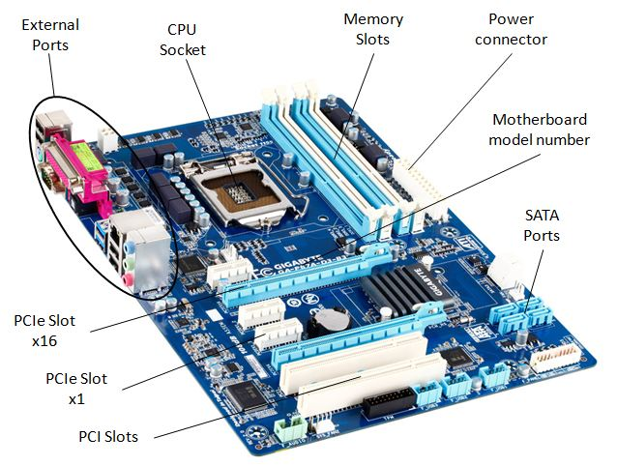
BUNDKORT/BUS
Binder komponenter sammen, tillader kommunikation
Komponenter monteres fysisk på bundkortet (porte)
Komponenter benytter en data-bus til kommunikation
USB – Universal Serial Bus
PCI (Peripheral Component Interconnect)

Slide 27
…og det var så nok om det…
Vi kommer ikke til at beskæftige os med hardware i stort omfang.
Vi vil normalt abstrahere fra hardware ved hjælp af software
Det nederste ”lag” af software er operativ-systemet, som taler direkte med hardware
Andre programmer taler ikke direkte med hardware, men med operativ-systemet

Slide 28

KLIK IND
PÅ EASJ.DK

